Slide 1
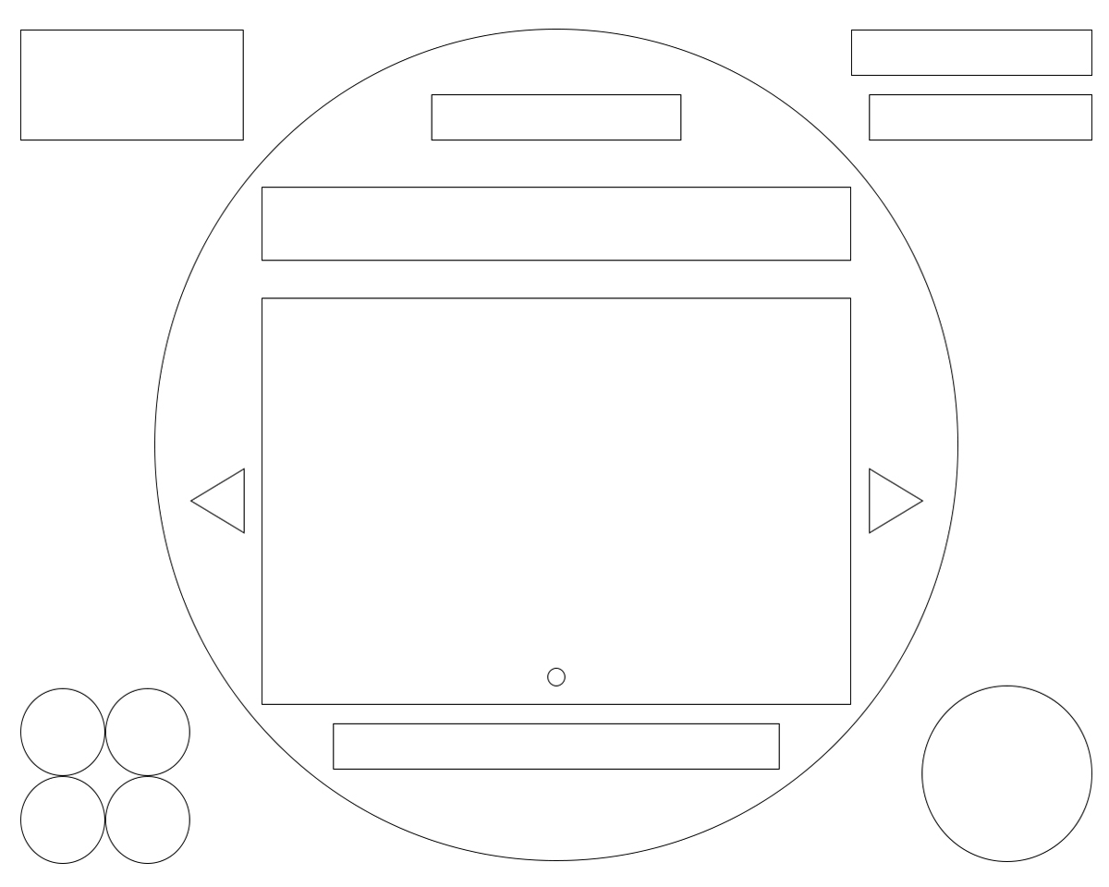
화면 ID | INDEX | 화면 이름 | SONY_A_MAIN | 화면 경로 | Index.html
작성자: 서장혁
1
2
Discription
1 | 소니 알파 코리아의 로고로써 기존의 SONY만 있고 독립되어 있던 a 문구를 합쳐서 삽입. 해당 로고를 클릭시 소니 알파 코리아 메인 페이지로 이동.
2 | 로그인 및 회원가입 페이지로 이동.
3 | 사이트 내에서 통합 검색.
4 | 소니 카메라의 정품등록 페이지로 이동.
5 | 사이트 주메뉴로써 특정 메뉴에 마우스에 올려두면 2Depth의 서브 메뉴가 드러남.
6 | 메인 배너로써 이미지나 영상이 슬라이드 형식으로 삽입. 배너를 클릭시 해당 콘텐츠의 상세 내용 페이지로 이동.
7 | 현재 메인 배너에서 다른 배너로 넘어가기 위한 방향성 버튼.
8 | 특정 메인 배너로 한번에 넘어가기 위한 버튼.
9 | 현재 메인 배너의 키워드로써 배너의 내용을 함축적으로 표현.
10 | 소니 알파 코리아의 SNS 버튼으로써 해당 아이콘을 클릭시 SNS 사이트로 이동.
11 | 소니 알파 코리아의 통합 고객지원 사이트로 이동.
로그인 | 회원가입
SONY a
4
3
정품등록
검색창
5
1Depth
제품정보 / 갤러리 / 이벤트&소식 / 아카데미 / 구매처
2Depth 바디 / 렌즈 / 액세서리 …
6
메인 배너
7
7
현재 메인 배너 왼쪽
현재 메인 배너 오른쪽
8
10
메인 배너 내비게이션
9
11
현재 메인 배너 키워드
소니 고객지원
SNS 버튼
블로그 / 페이스북 / 인스타그램 / 유튜브

Slide 2
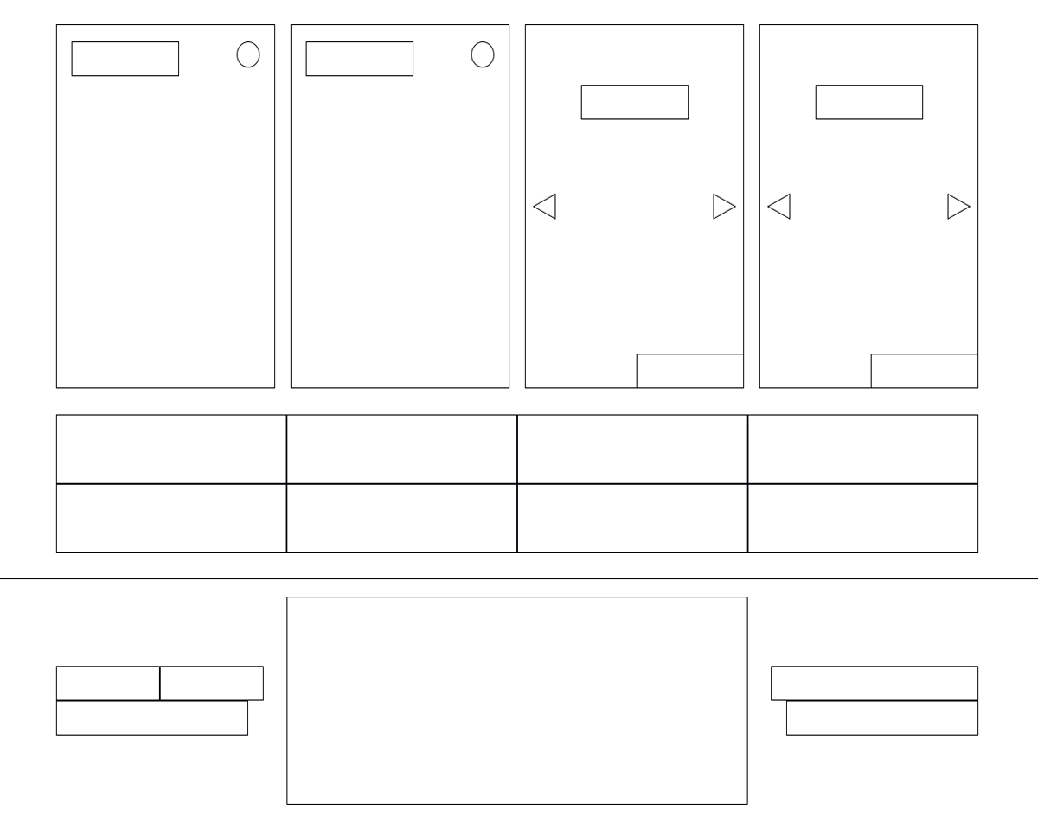
화면 ID | INDEX | 화면 이름 | SONY_A_MAIN | 화면 경로 | Index.html
작성자: 서장혁
1
2
Discription
1 | 공지사항에 올라오는 내용이 표시되고 원하는 내용을 클릭하면 해당 내용의 페이지로 이동.
2 | 이벤트가 올라오는 내용이 표시되고 원하는 내용을 클릭하면 해당 내용의 페이지로 이동.
3 | 공지사항의 다른 게시물을 보기 위한 더보기 버튼으로 전체 게시물이 보이는 페이지로 이동.
4 | 이벤트의 다른 게시물을 보기 위한 더보기 버튼으로 전체 게시물이 보이는 페이지로 이동.
5 | 클릭시 눌리는 애니메이션 구현되며 현재 배너의 상세 페이지로 이동. (풀프레임 센서 제품).
6 | 클릭시 눌리는 애니메이션 구현되며 현재 배너의 상세 페이지로 이동. (크롭 센서 제품).
7 | 풀프레임 센서 바디의 제품 이미지를 슬라이드 배너 형식 구조로 표현.
8 | 크롭 센서 바디의 제품 이미지를 슬라이드 배너 형식 구조로 표현.
9 | 현재 풀프레임 센서 제품 배너에서 방향을 정하여 다른 슬라이드를 볼 수 있는 버튼.
10 | 현재 크롭 센서 제품 배너에서 방향을 정하여 다른 슬라이드를 볼 수 있는 버튼.
11 | 현재 풀프레임 센서 제품의 이름과 해당 순번을 표시.
12 | 현재 크롭 센서 제품의 이름과 해당 순번을 표시.
13 | 소니 알파 코리아에서 제공하는 다양한 콘텐츠를 박스 형태로 구성. 해당 콘텐츠를 클릭시 눌리는 애니메이션 구현되며 상세 페이지로 이동.
14 | 소니 알파 코리아의 개인정보와 관련된 콘텐츠로써 클릭시 해당 내용의 페이지로 이동.
15 | 소니 알파 코리아의 주소와 카피라이트가 삽입.
16 | 소니 알파 코리아와 관련된 사이트를 선택하여 바로 이동.
공지사항
이벤트
5
6
3
4
상세내용
상세내용
7
8
제품 이미지
(풀프레임 센서)
제품 이미지
(크롭 센서)
9
10
제품 이미지
배너 방향 버튼
제품 이미지
배너 방향 버튼
11
12
제품 이름/순서
제품 이름/순서
13
프로페셔널 스튜디오 상담 서비스 안내
Sony Imaging PRO Support
프로 작가님들을 위한 특별 서비스
Sony World Photography Awards
세계에서 가장 권위 있는 사진대회
소니제품
동영상 강좌 100% 활용하기
플레이메모리즈 카메라 앱스
소니 유저들을 위한 카메라 어플리케이션 서비스
캡쳐원 익스프레스
소니 유저들을 위한 최고의
사진편집 프로그램
내게 맞는 렌즈 찾기
내게 맞는 플레시 찾기
14
16
이용약관
상담안내
15
SONY FAMILY SITE
개인정보처리방침
주소
GLOBAL HOME

